Slide 1
“이제 나와”
스토리형 방탈출 게임
Notes:
마인드맵
레퍼런스, 비슷한 게임
게임 유형
스토리 설명
개발 관련 정보 (개발 엔진, 개발 언어, 그래픽(2D/3D))
개발 팀원 모집

Slide 2
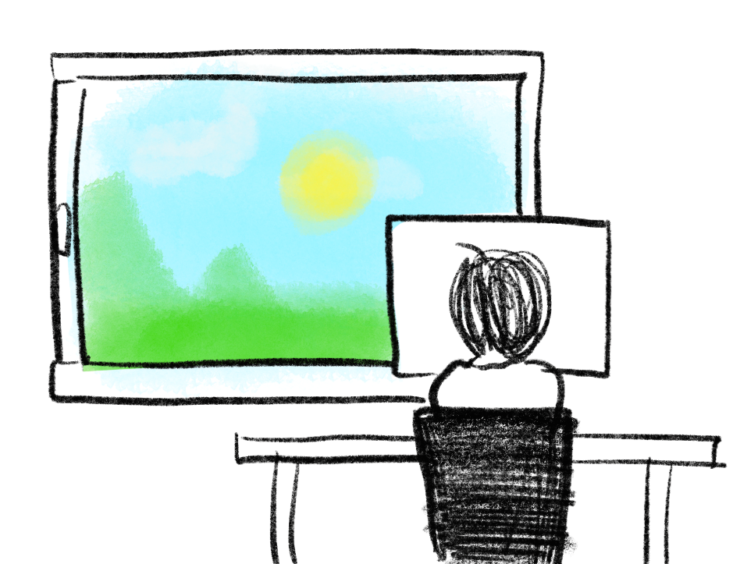
소재 마인드맵
“ 하늘 “
날씨가 좋은 날에는 하늘이 너무 예쁘다.
과제하다가도 밖으로 뛰쳐나가고 싶어진다.
V
집을 탈출하는 게임을 만들어 보자!
V
집보다는 학교를 탈출하는 게임 !
(이야기, 공간의 규모 고려)

Slide 3
게임 소개
장르: 스토리형 방탈출 게임
개발 엔진: Unity (확정 x)
플랫폼: 모바일 3D or 2D 게임

Slide 4
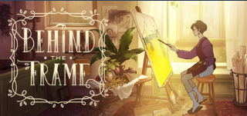
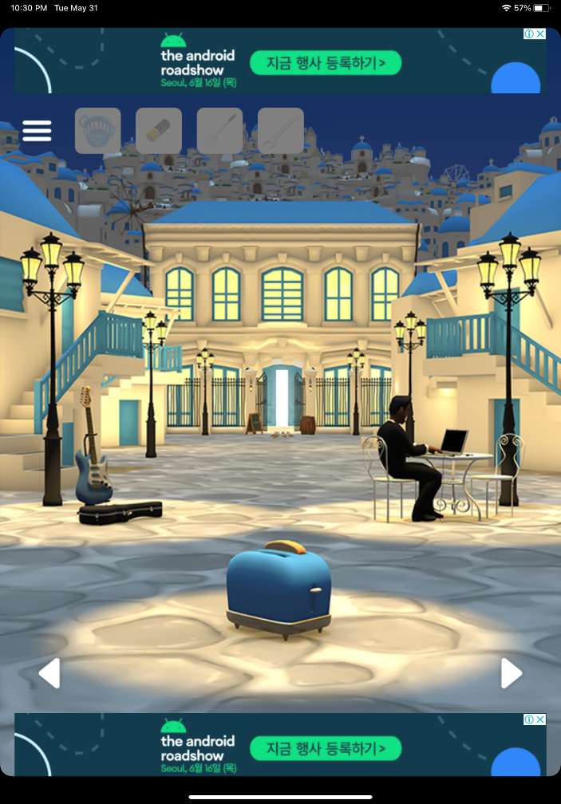
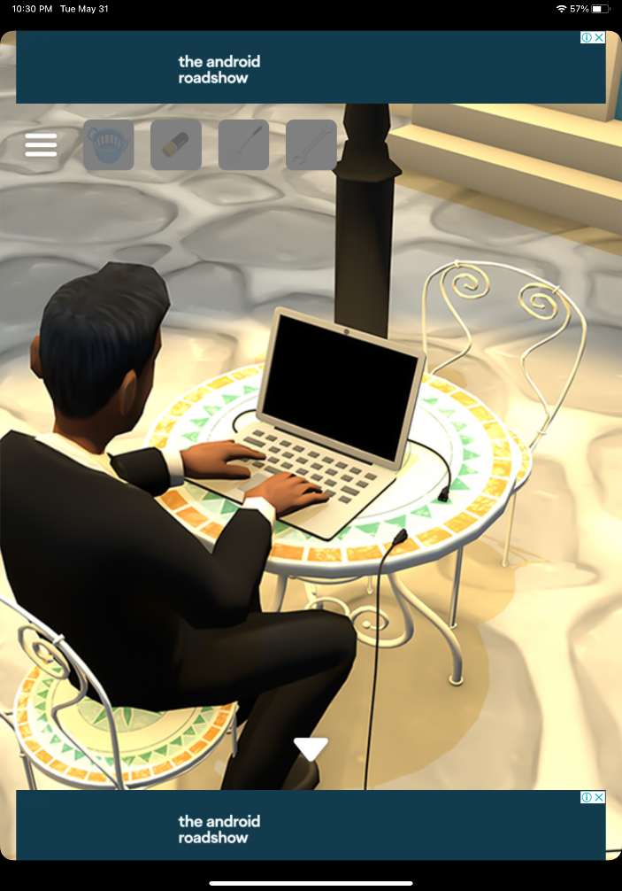
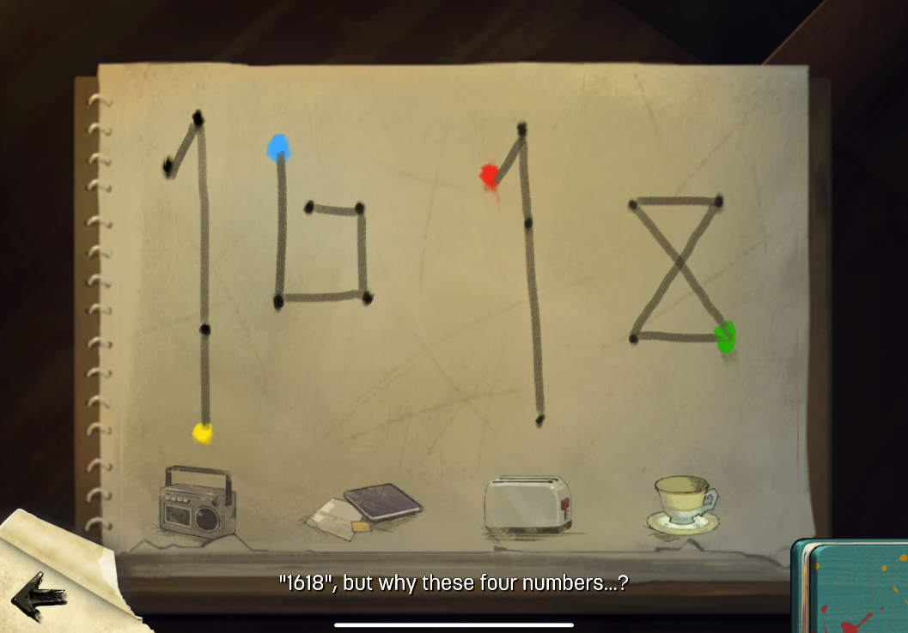
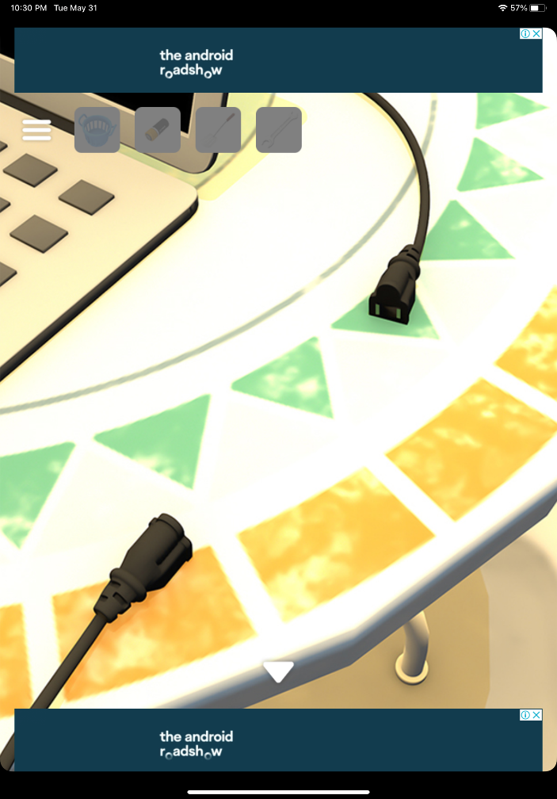
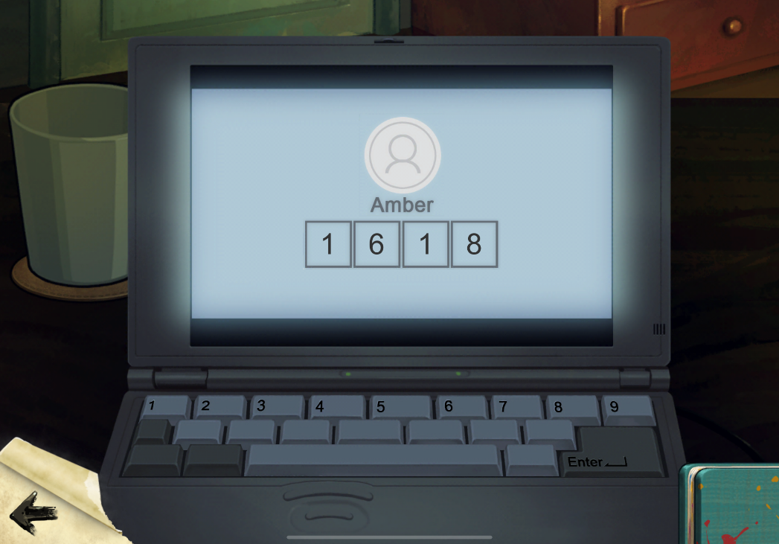
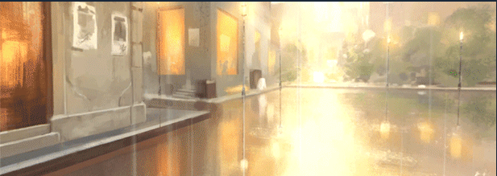
Reference
방탈출 게임 (산토리니)
: 단서를 찾아서 산토리니를 탈출하는 게임
Behind The Frame
: 단서를 찾아서 이야기를 완성하는 게임
그래픽: 3D
조작: 터치
그래픽: 2D
조작: 터치, 드래그(공간 360도 회전)
2D ? 3D ?
+ 단서가 이중, 삼중으로 되어 있어서 추리하는 재미가 있다.
- 이야기가 딱히 없고 그냥 탈출만 하면 된다.
+ 그래픽이 아름답고 이야기가 몰입이 잘 된다.
- 단서를 찾는 과정이 너무 간단하다.

Slide 5






게임 설명 (스토리)
중학생 때 학교 폭력을 당한 동생은 그 기억 속에 갇혀 마음의 문을 닫아 버렸다.
우연히 발견한 동생의 일기장을 통해 동생의 기억 속 학교로 들어가자. 동생이 학교에서 어떤 일을 겪었는지 단서들을 찾아 알아내야 한다.
동생의 이야기를 밝혀내면 함께 그곳에서 나올 수 있다.
단서를 찾아
동생의 이야기를 완성하여
학교를 탈출하는 게임

Slide 6
게임 설명 (스토리)
구체적 요소들
비가 많이 오는 우중충한 날씨로 게임이 시작됨
암호를 입력해야 학교에 들어갈 수 있음 (동생의 일기장에서 힌트 얻기)
학교 안에서 여러 도구와 단서들을 찾아 동생의 이야기를 완성
이야기가 일부 완성될 때마다 비가 점점 그침
이야기를 완성하면 해와 무지개가 떠오르고 맑은 하늘이 보임. 동생이 스스로 밖으로 나가려는 마음을 먹는 엔딩을 맞이함
제목 ‘ 이제 나와’ 의미
- “ 이제 그만 나와“
- 이제 ‘ 나와’ 함께 나가자

Slide 7
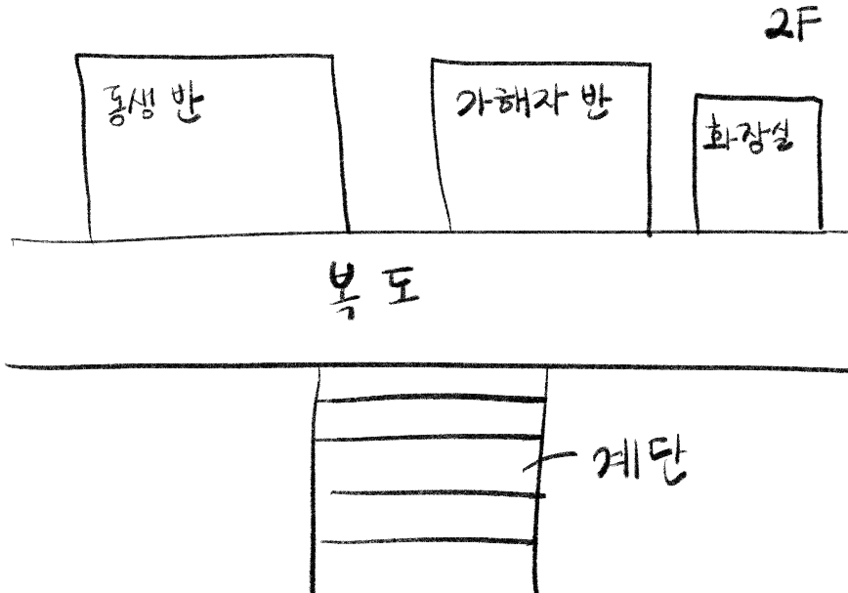
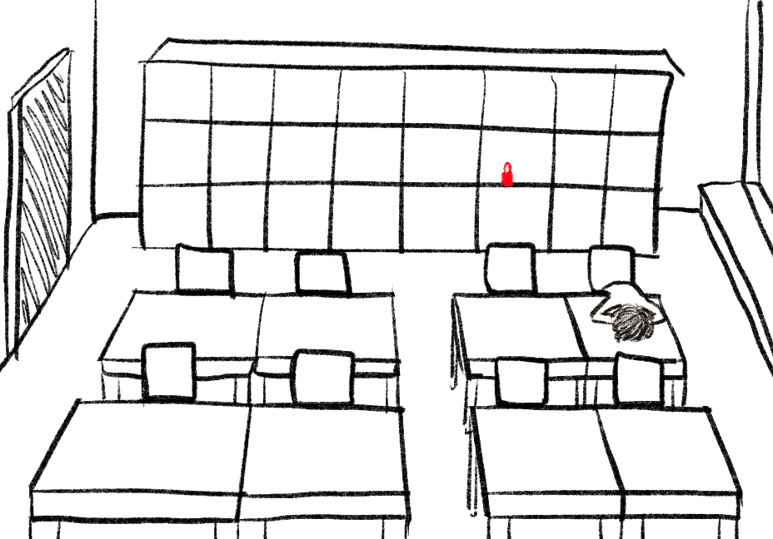
게임 설명 (그래픽)
그래픽: 3D (확정 X)
동생은 반 책상에 엎드려 있음

Slide 8
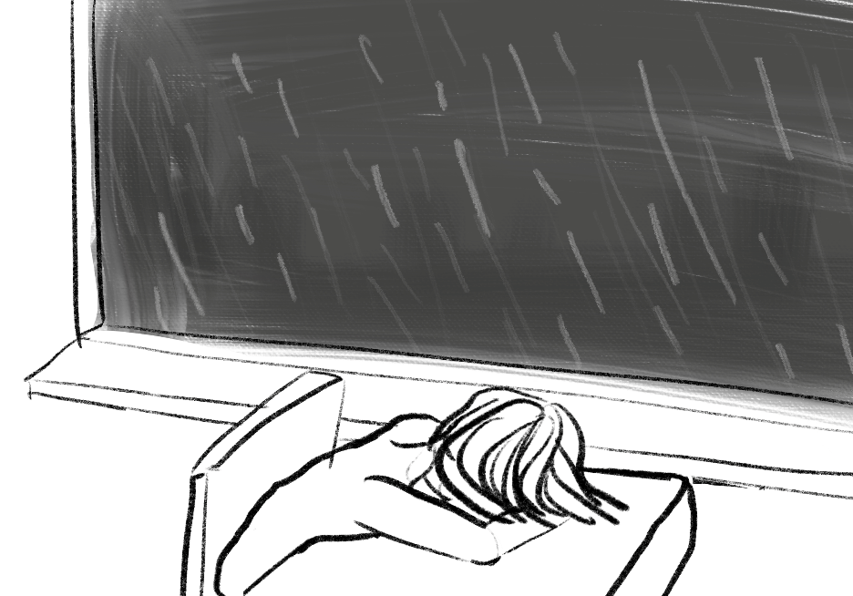
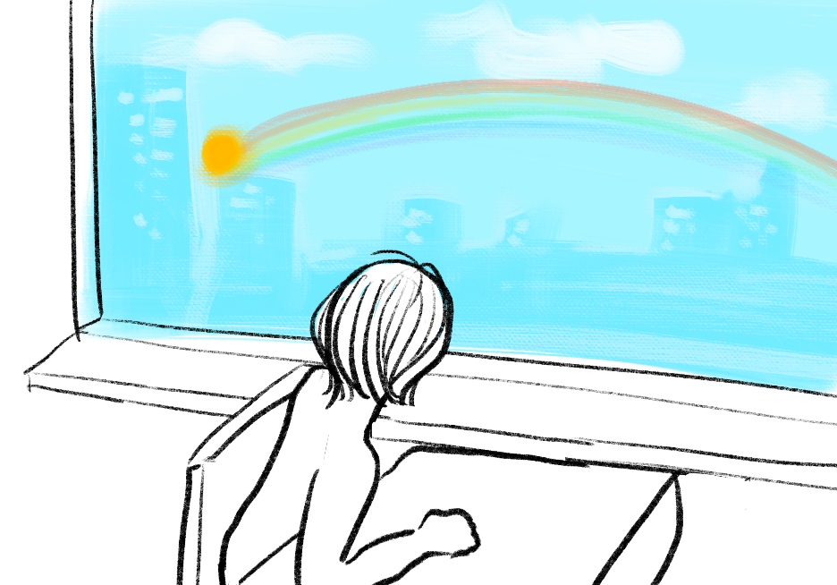
게임 설명 (그래픽)
그래픽: 3D (확정 X)
이야기를 완성하면 해와 무지개가 뜨고 동생은 고개를 든다.

Slide 9
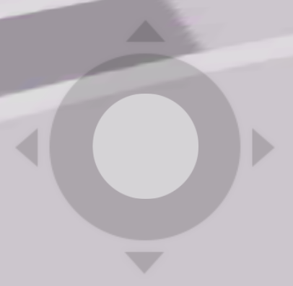
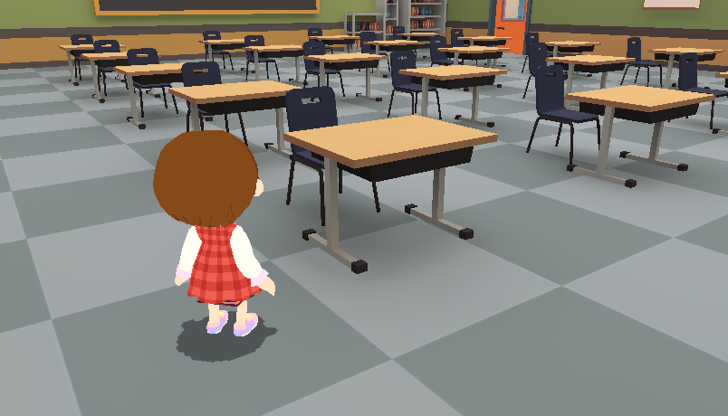
게임 설명 (조작 방식)
조이스틱
게임 조작 방식: 3D / 2D (확정 X)
> 3D 조작:
조이스틱이나 터치패드를 드래그해서 (캐릭터가) 3차원 공간을 이동
출처 : “ 플레이 투게더 ”

Slide 10
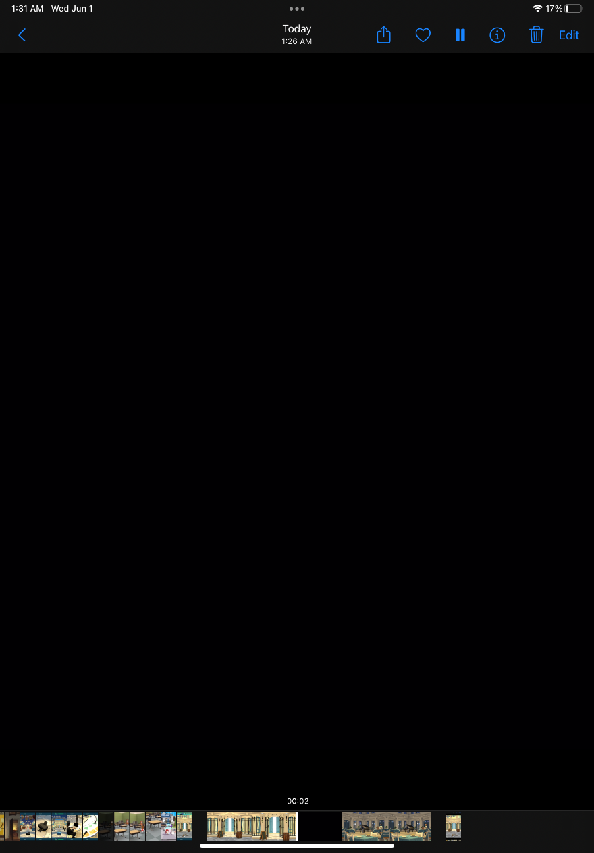
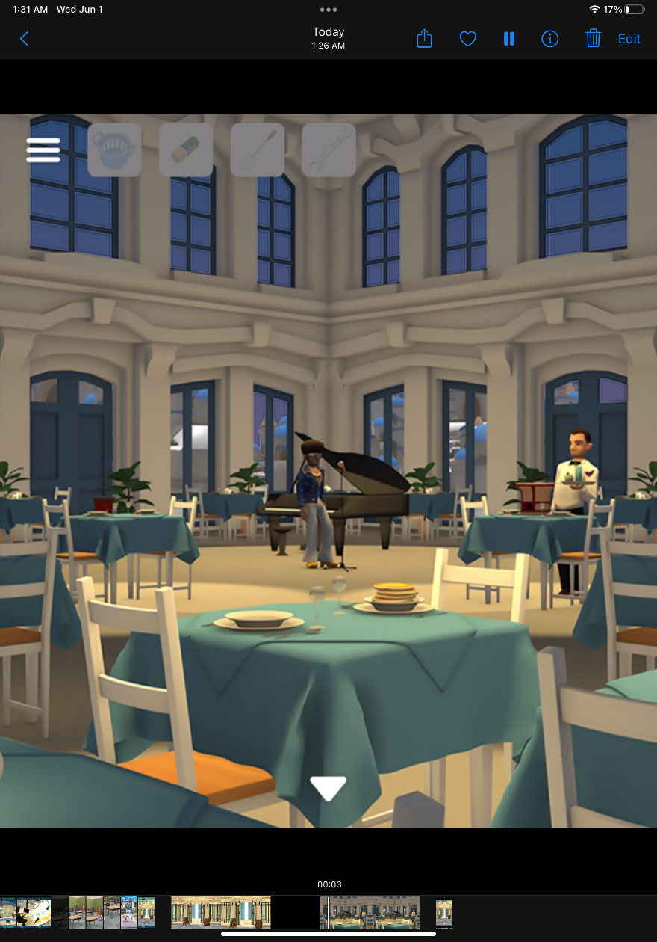
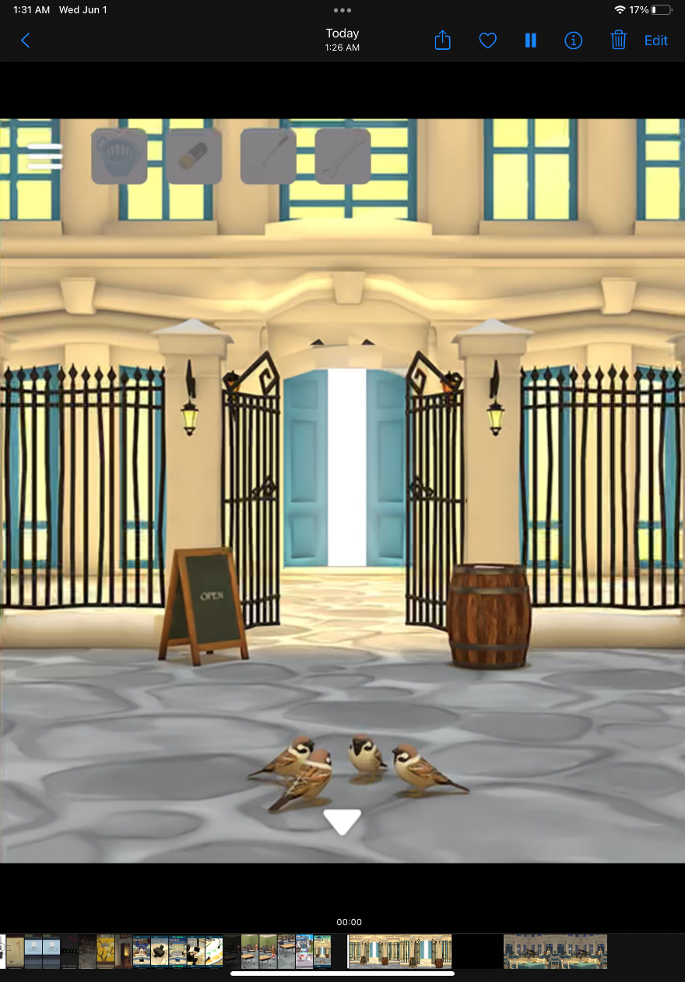
게임 설명 (조작 방식)
게임 조작 방식: 3D / 2D (확정 X)
> 2D 조작:
버튼이나 터치패드를 터치해서 장소 이동 (씬 전환)
출처 : “ 방탈출게임 산토리니”

Slide 11
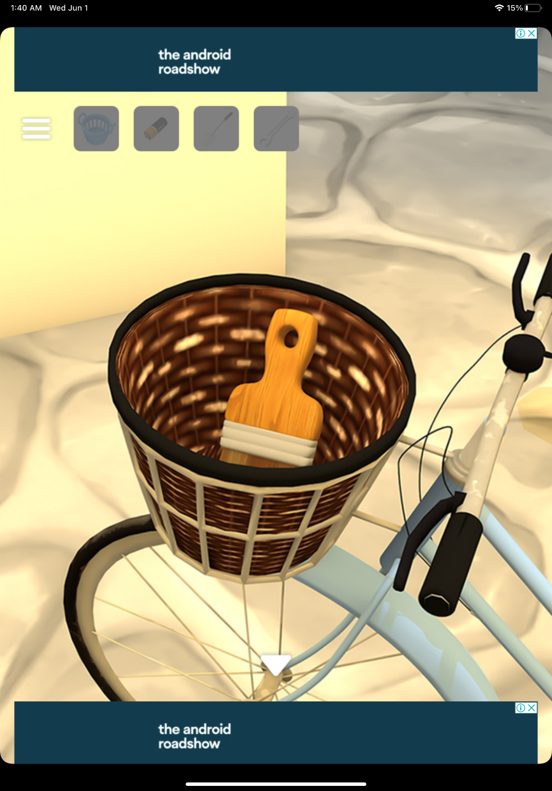
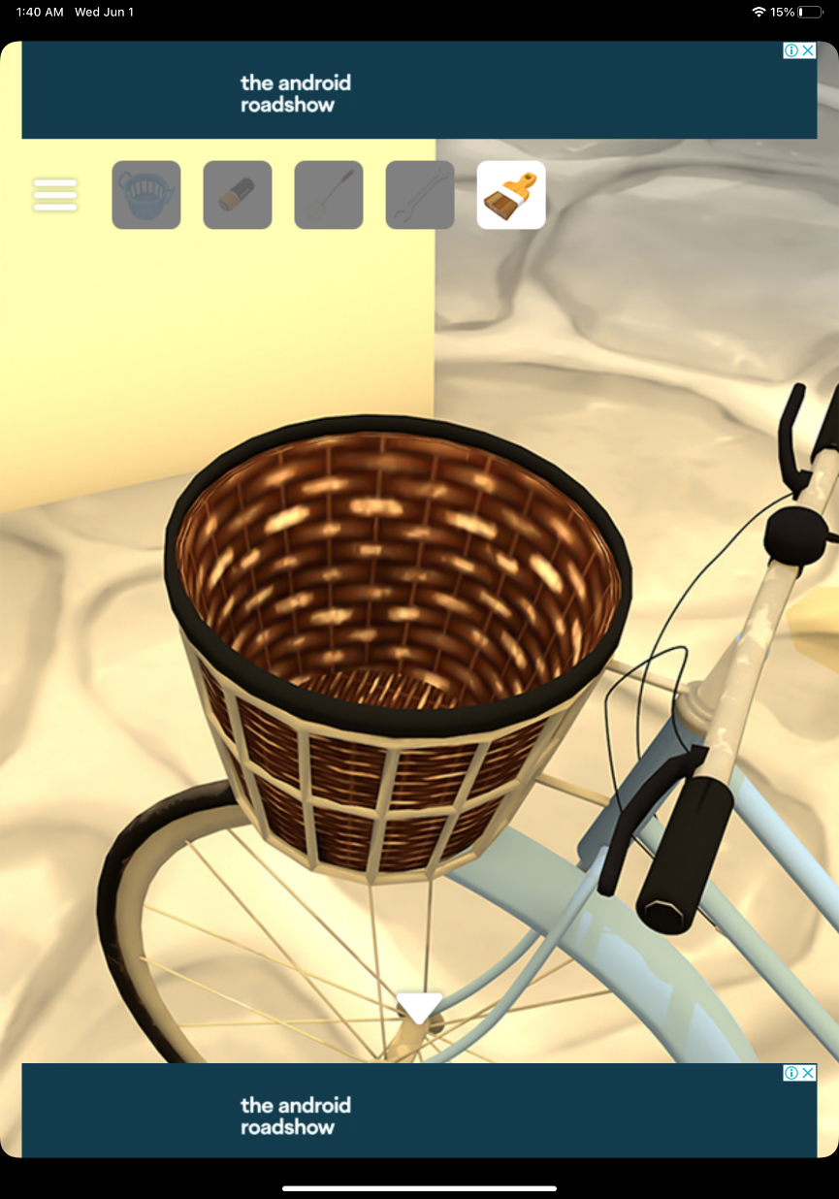
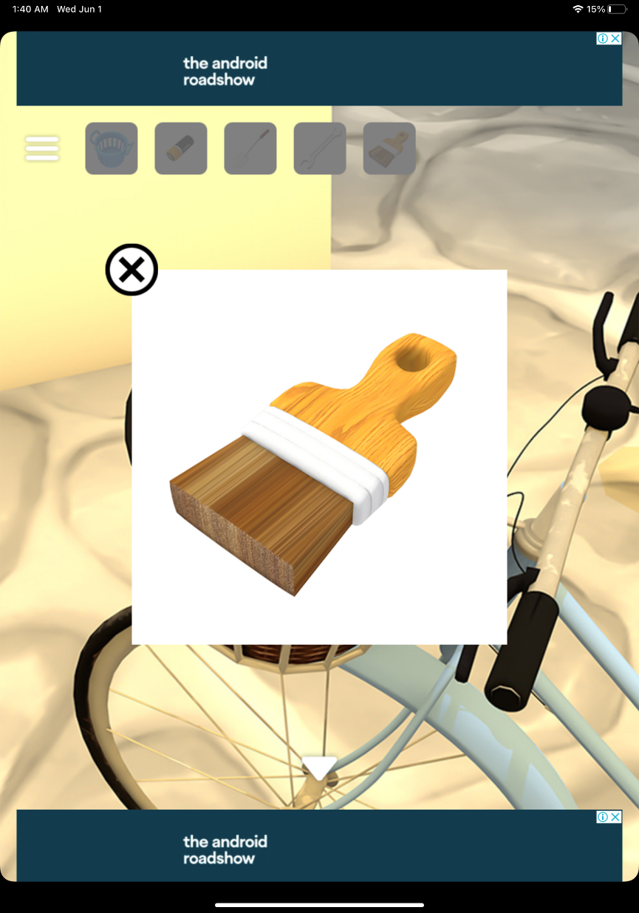
게임 설명 (조작 방식)
게임 조작 방식: 3D / 2D (확정 X)
> 공통 사항:
단서에 해당하는 화면 부분을 터치하면 장면이 전환됨
도구를 찾으면 인벤토리에 저장이 됨
동생의 일기장을 (단서들을 기록하는) 메모패드으로 쓸 수 있음
출처 : “ 방탈출게임 산토리니”

Slide 12
모집 인원
기획 : 0 ~ 1 명
그래픽 : n 명
코더 : n 명
많이 지원해 주세요.. ♡_♥
♡

Slide 13
감사합니다!

